Slide 1
高知県私立高等学校運動部活動強化校支援事業費補助金交付要綱 新旧対照表
新
旧
附 則
１ この要綱は、平成30年５月８日から施行する。
２ この要綱は、令和９年５月31日限り、その効力を失う。ただし、この要綱に基づき交付された補助金については、第７条第３号から第７号まで、第10条３項 及び第12条の規定は、同日以降もなおその効力を有する。
附 則
この要綱は、平成31年４月１日から施行する。
附 則
この要綱は、令和２年４月１日から施行する。
附 則
この要綱は、令和３年４月１日から施行する。
附 則
この要綱は、令和３年４月30日から施行する。
附 則
この要綱は、令和４年４月１日から施行する。
附 則
この要綱は、令和５年４月１日から施行する。
附 則
この要綱は、令和６年４月１日から施行する。
附 則
１ この要綱は、平成30年５月８日から施行する。
２ この要綱は、令和６年５月31日限り、その効力を失う。ただし、この要綱に基づき交付された補助金については、第７条第３号から第７号まで及び第12条の規定は、同日以降もなおその効力を有する。
附 則
この要綱は、平成31年４月１日から施行する。
附 則
この要綱は、令和２年４月１日から施行する。
附 則
この要綱は、令和３年４月１日から施行する。
附 則
この要綱は、令和３年４月30日から施行する。
附 則
この要綱は、令和４年４月１日から施行する。
附 則
この要綱は、令和５年４月１日から施行する。

Slide 2
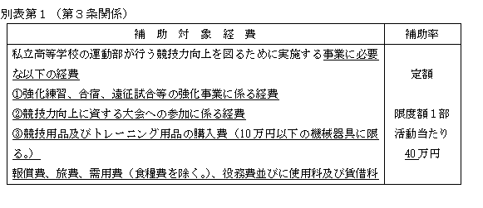
新
旧

Slide 3
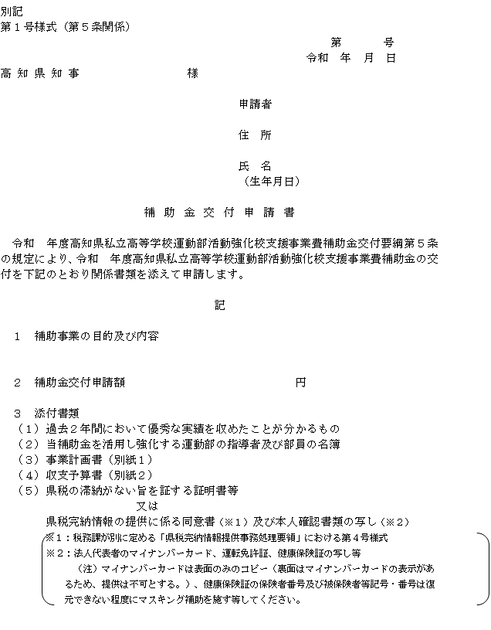
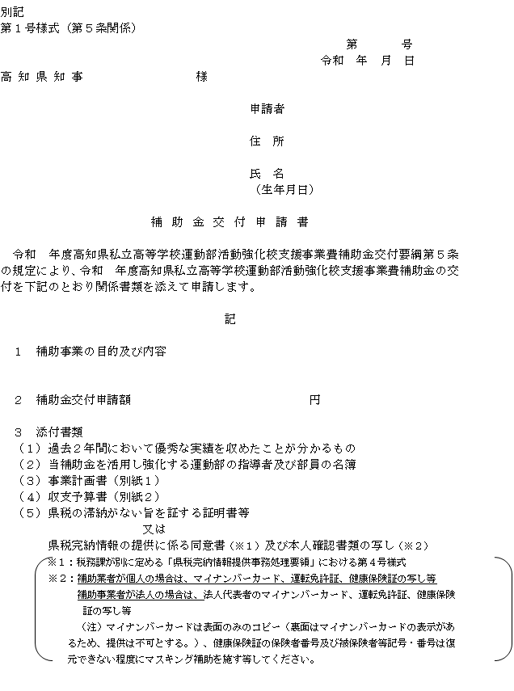
新
旧

Slide 4
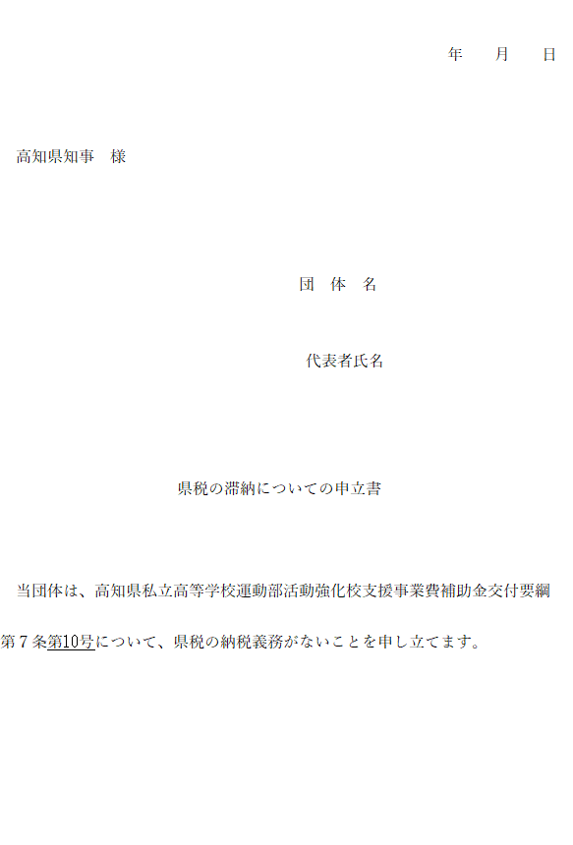
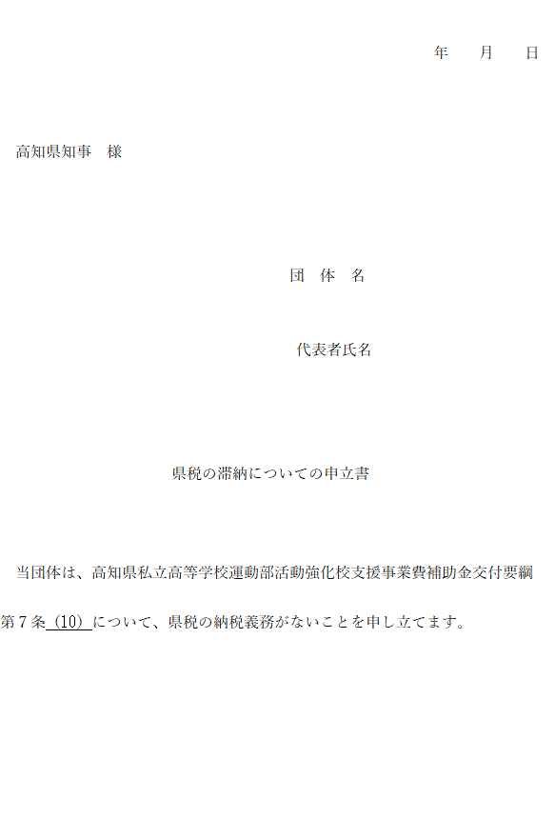
新
旧

